Slide 1

DESARROLLO DE UN MÓDULO DE REDESCRIPCIÓN DE MODELOS DE UTILIDAD MEDIANTE DEEP LEARNING PARA ROBÓTICA COGNITIVA
Yeray Méndez Romero

Slide 2
Índice
Introducción
Objetivos
Metodología
Desarrollo
Experimento y pruebas realizadas
Conclusiones

Slide 3

1.INTRODUCCIÓN
DREAM
Robótica cognitiva.
Procesos del sueño.
Programa de investigación Horizon 2020.
Grupo Integrado de Ingeniería (UDC).
MotivEn.

Slide 4
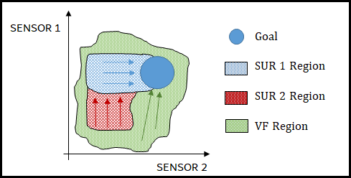
1.INTRODUCCIÓN
MotivEn
Guiar acciones del robot.
Sistema basado en motivaciones:
Intrínsecas
Extrínsecas
Modelos de utilidad:
Separable Utility Regions (SURs)
Value Function (VF)

Slide 5
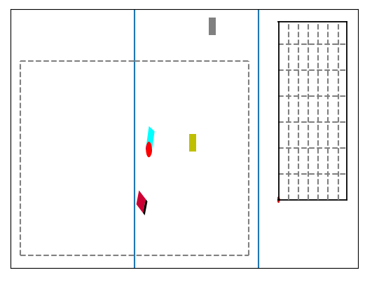
1.INTRODUCCIÓN
Simulador 2D

Slide 6
2.OBJETIVOS
Objetivo principal
DESARROLLAR E INTEGRAR VALUE FUNCTION BASADA EN DEEP LEARNING
DESARROLLAR E INTEGRAR ENTORNO DE SIMULACIÓN 3D

Slide 7
3.METODOLOGÍA
Metodología adaptada.
Definición de roles:
Equipo de desarrollo:
Yeray Méndez Romero.
Investigadores:
Francisco Javier Bellas Bouza.
Alejandro Romero Montero.
Estructuración del proyecto :
Iteraciones.
Herramientas de la asignatura Xestión de Proxectos:
Estimación.
Planificación.
Recursos.
Gestión de riesgos.

Slide 8
4.DESARROLLO
Requisitos
Funcionales:
Código desarrollado en Python 2.7.x.
VF desarrollada empleando TensorFlow.
Entorno virtual desarrollado en Gazebo.
Comportamiento robótico desarrollado con ROS.
No funcionales:
Mantenibilidad.
Facilitar la integración de futuros desarrollos.

Slide 9
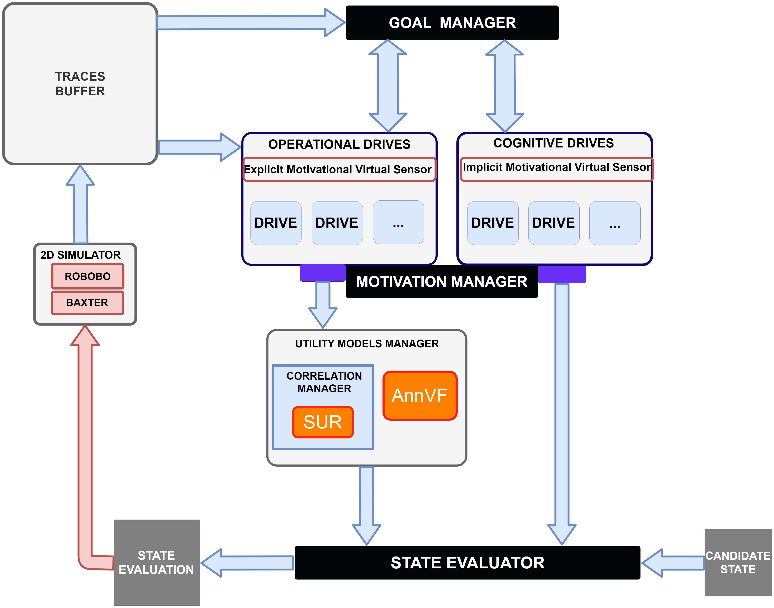
4.DESARROLLO
Arquitectura inicial

Slide 10
4.DESARROLLO
Arquitectura inicial

Slide 11
4.DESARROLLO
Arquitectura inicial

Slide 12

4.DESARROLLO
Módulo Value Functions Module
Gestiona el uso de las VFs del sistema.
Desarrollo de la VF basada en Deep Learning.
API Keras de la biblioteca TensorFlow.
Batch

Slide 13
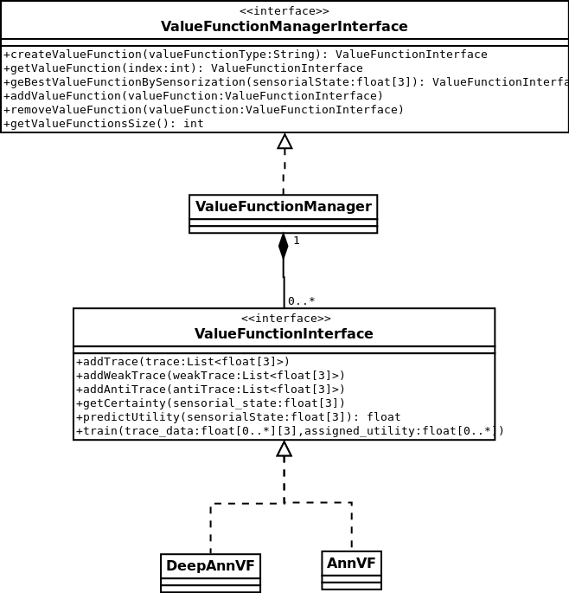
4.DESARROLLO
Módulo Value Functions Module

Slide 14

4.DESARROLLO
Módulo Simulator Module
Abstrae al sistema de la comunicación con los distintos simuladores.
Entorno de simulación desarrollado en Gazebo.
Comunicación con el entorno robótico definida a través de Rospy.

Slide 15
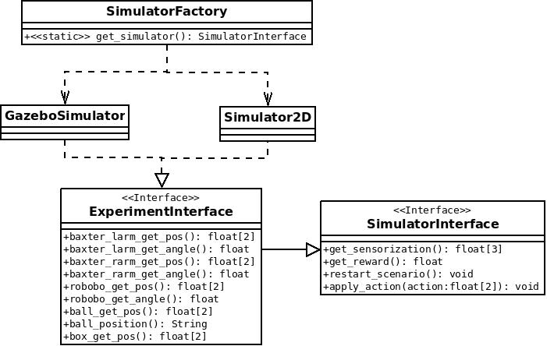
4.DESARROLLO
Módulo Simulator Module

Slide 16
4.DESARROLLO
Arquitectura final

Slide 17
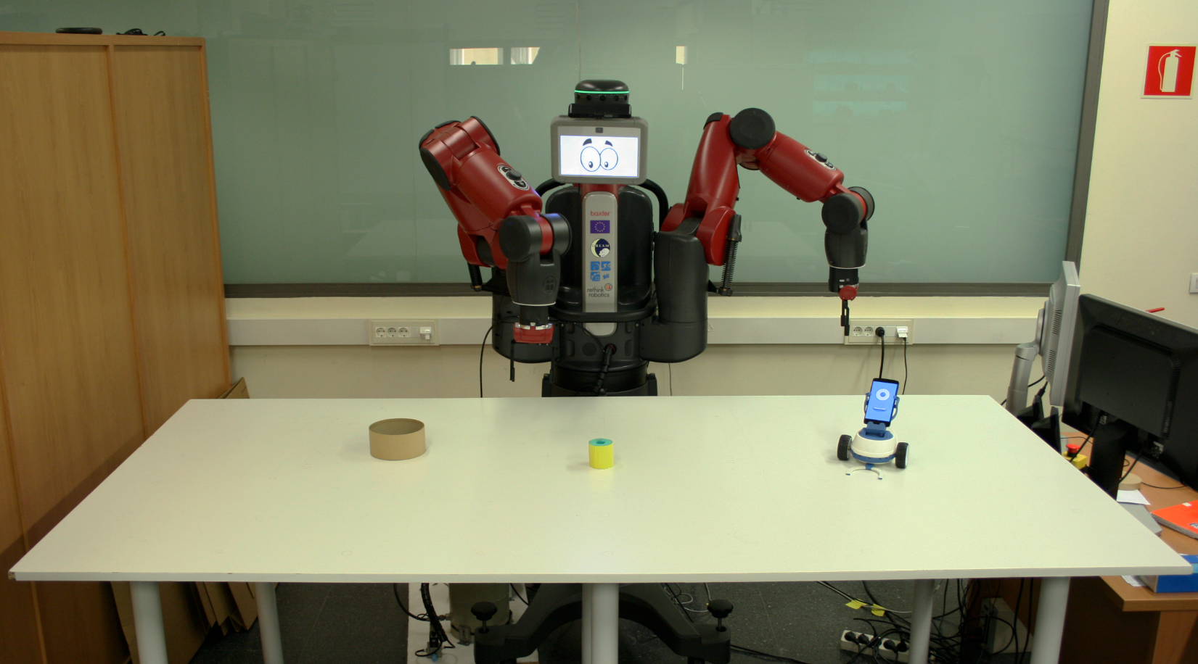
5.EXPERIMENTO Y PRUEBAS
Experimento real

Slide 18
5.EXPERIMENTO Y PRUEBAS
Ajuste de los parámetros de la red
Validación cruzada en 10 iteraciones.
Datos:
Trazas recopiladas del experimento real.
Parámetros evaluados:
Topología de la red.
Épocas de entrenamiento.
Algoritmos de aprendizaje : Adam.
Batch de tamaño de la traza.
Métricas:
Error más alto de entrenamiento (error en la peor iteración).
Error de test en la peor iteración.
Error medio sobre el conjunto de test en las K iteraciones.
Desviación estándar en el error de test.
Tiempo medio de cómputo en las K iteraciones.

Slide 19
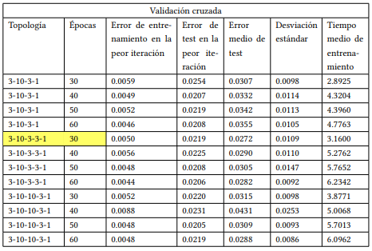
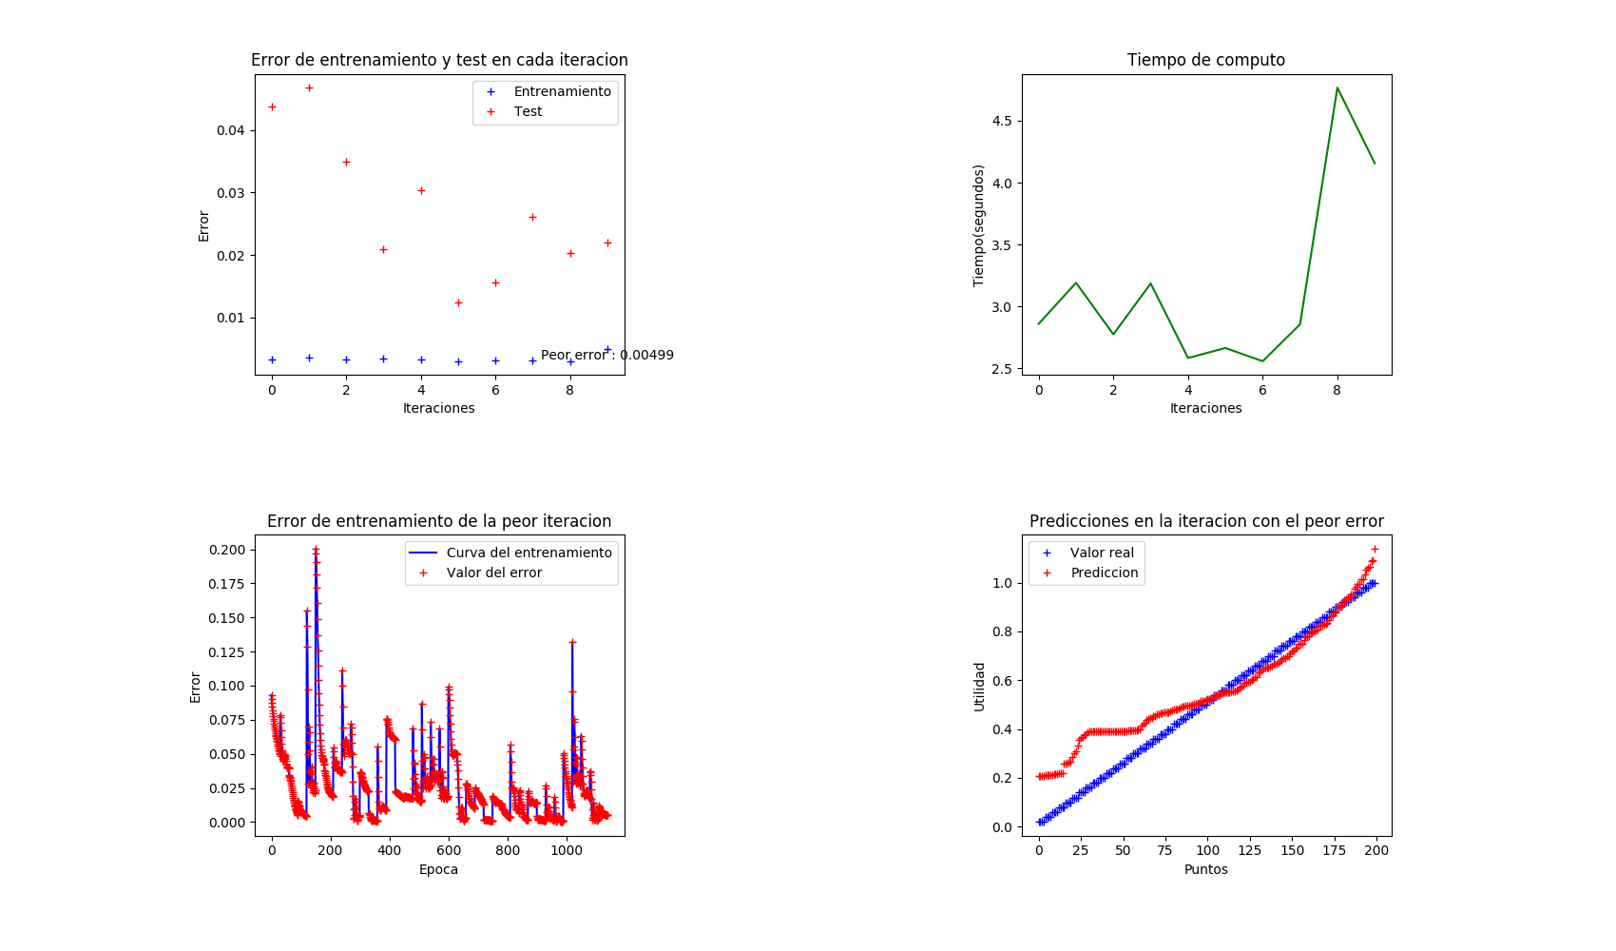
5.EXPERIMENTO Y PRUEBAS

Slide 20
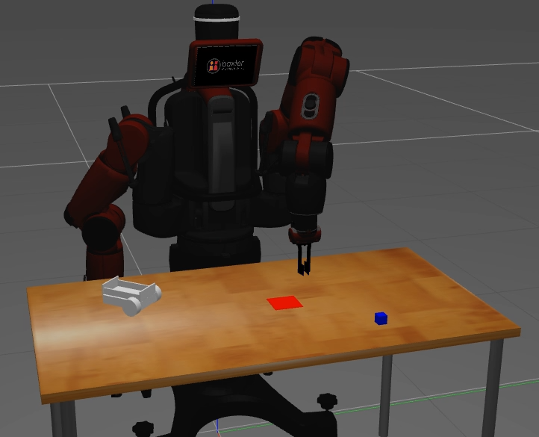
5.EXPERIMENTO Y PRUEBAS
Experimento realizado
No se modelan las SURs.
Configuración de la VF:
Topología : 3-10-3-3-1
Épocas de entrenamiento : 30
Algoritmo de aprendizaje : Adam
Batch configurable.
Aprendizaje online

Slide 21
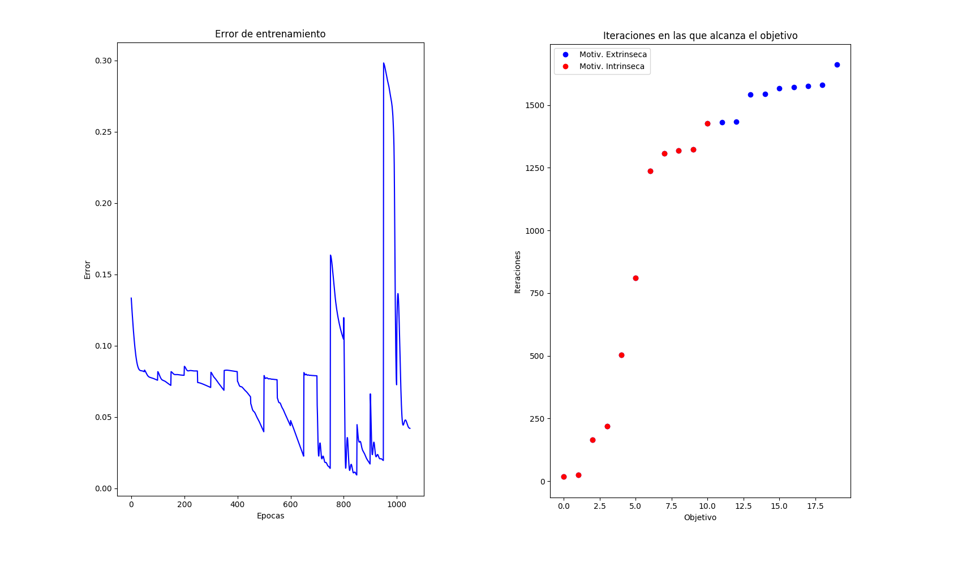
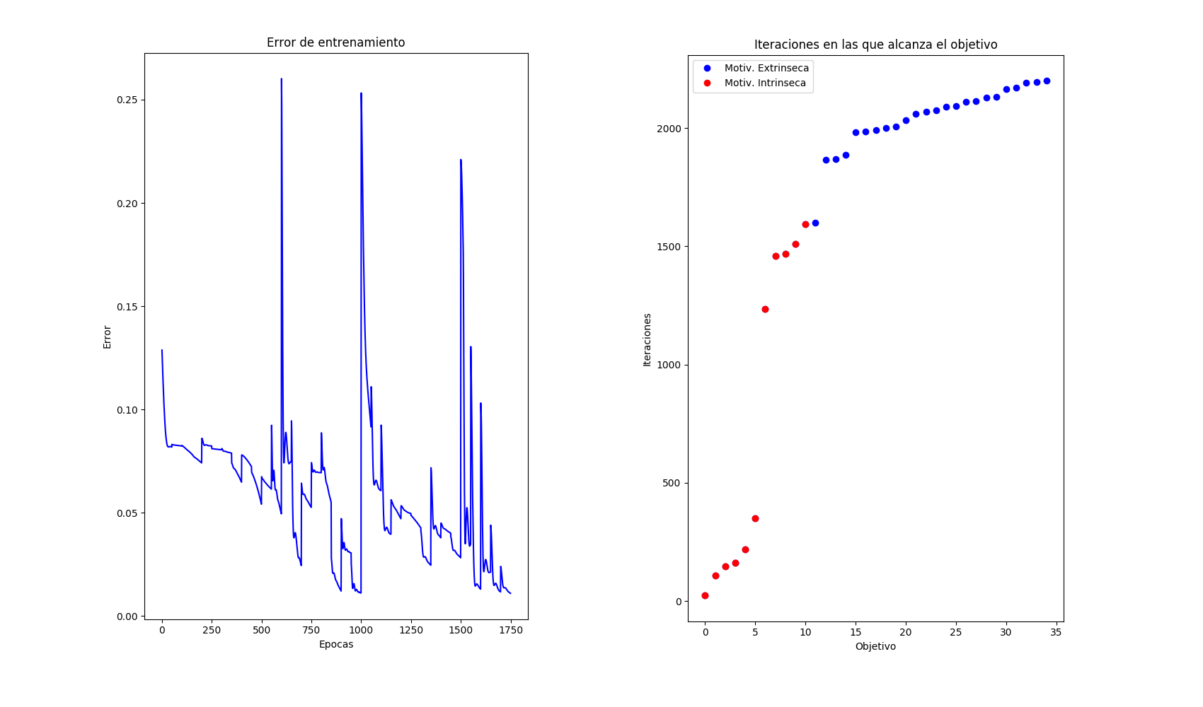
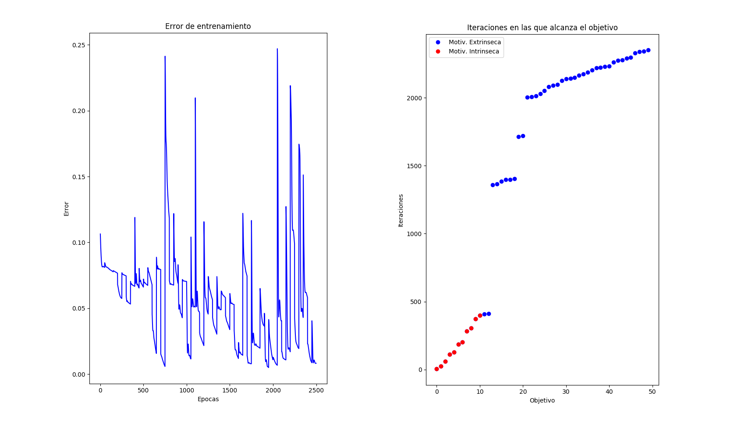
5.EXPERIMENTO Y PRUEBAS

Slide 22
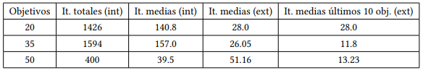
5.EXPERIMENTO Y PRUEBAS
Los resultados indican que la VF basada en Deep Learning logra definir comportamientos robóticos autónomos y adaptativos dentro de MotivEn.

Slide 23
6.CONCLUSIONES
INTEGRACIÓN SATISFACTORIA DE LOS COMPONENTES REQUERIDOS
LOS RESULTADOS DEMUESTRAN QUE LA APLICACIÓN DEL APRENDIZAJE ONLINE ES UNA OPCIÓN VÁLIDA
REDUCCIÓN DEL "REALITY GAP" EN FUTUROS EXPERIMENTOS

Slide 24
GRACIAS POR VUESTRA ATENCIÓN

